Slide 1

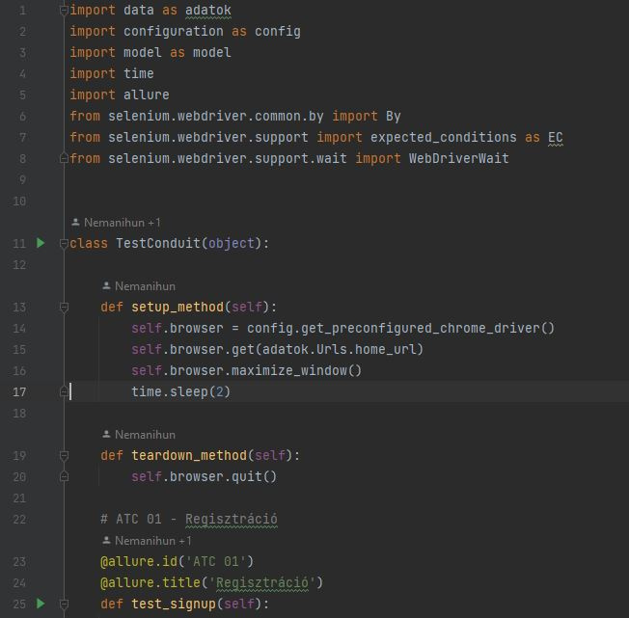





Vizsgaremek Védés
Stampfer-Németh Anikó
Junior automata tesztelő szakirány
2023. április 20.

Slide 2
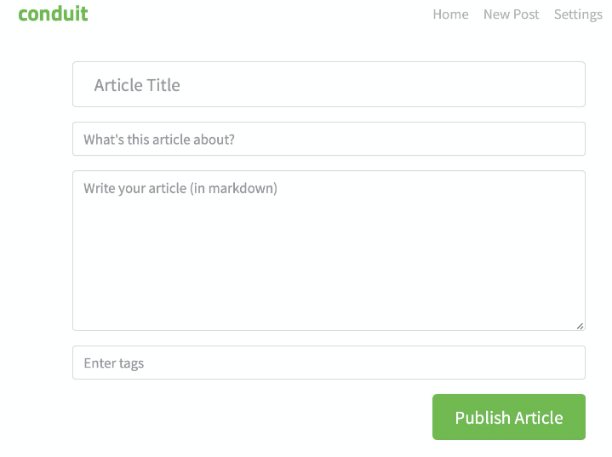
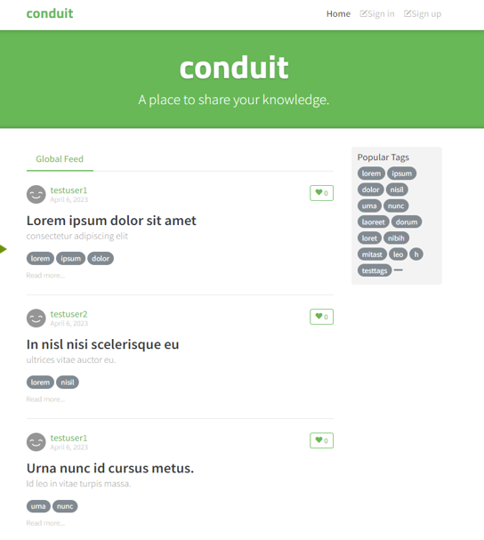
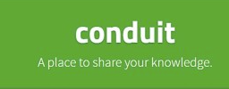
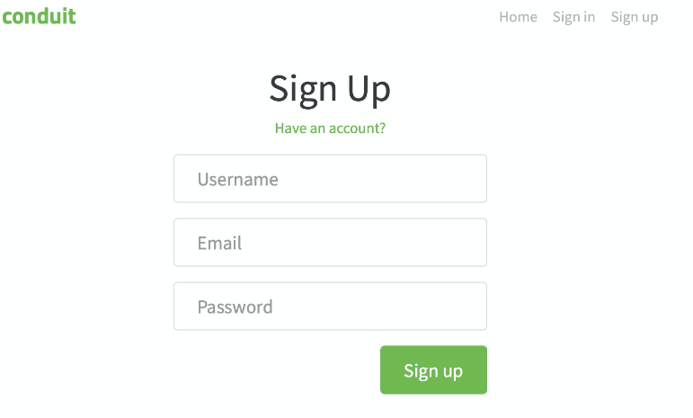

Slide 3



TESZTEK
MANUÁLIS TESZTJEGYZÓKÖNYV
AUTOMATIZÁLT
TESZTELÉS
Alkalmazás elérése:
http://localhost:1667
https://github.com/nemanihun/conduit/blob/master/Tests/Manu%C3%A1lis%20teszt/Stampfer_Nemeth_Aniko_Vizsgaremek_Conduit_TJK.xlsx
Elérés: https://github.com/nemanihun/conduit
Forráskód: https://github.com/nemanihun/conduit/tree/master/Tests/Automata%20teszt
VEZETŐI TESZTJELENTÉS
https://nemanihun.github.io/conduit/

Slide 4
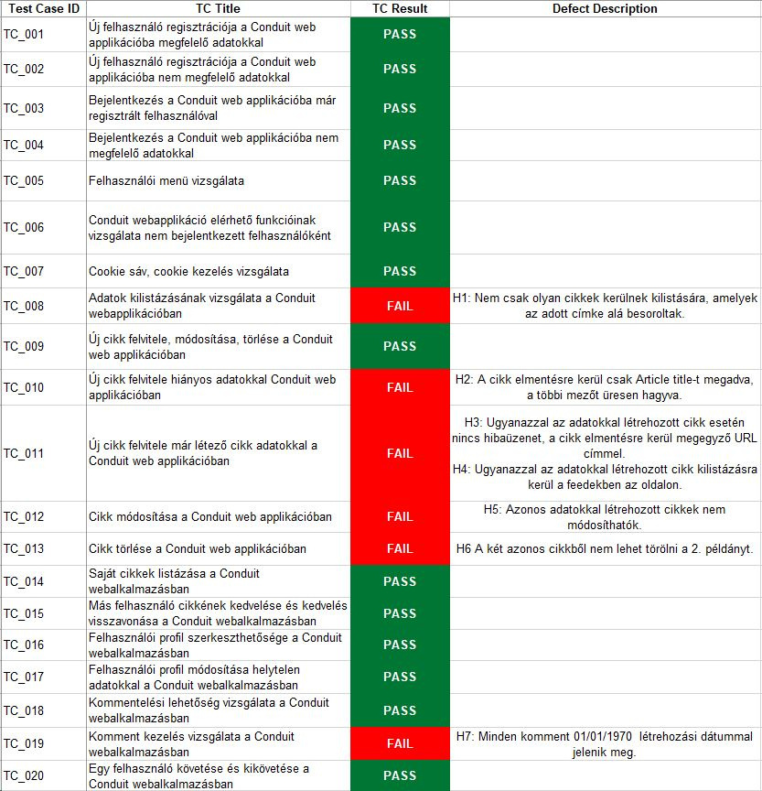
Manuális
Tesztjegyzőkönyv
20 tesztesetből 6 elbukott
7 hiba került felderítésre
7 hibából 5 ugyanabból a problémából ered

Slide 5
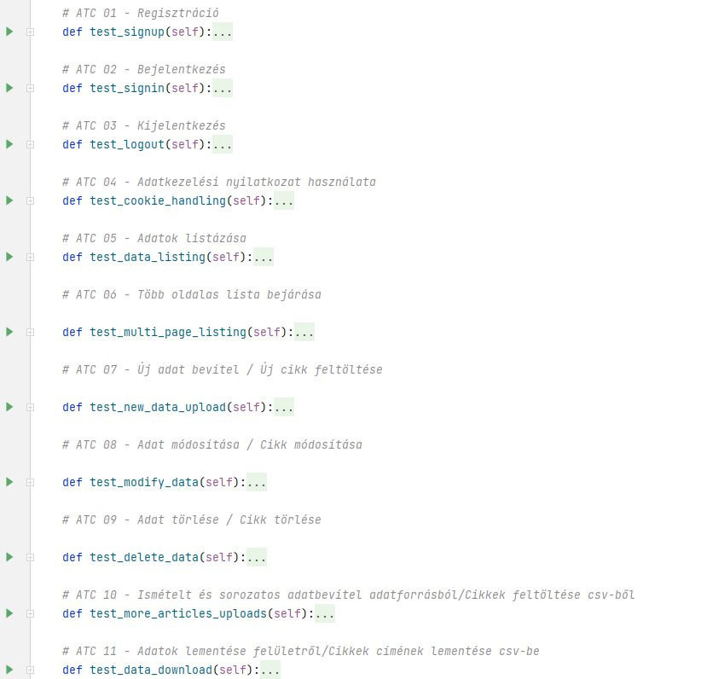
Automatizált Teszt
11 teszteset, amelyek lefedik a Conduit webapplikáció funkcióit.

Slide 6
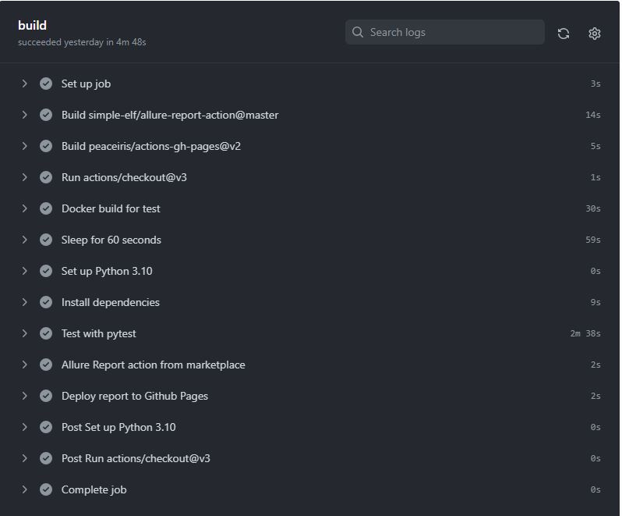
Vizsgaremek Workflow
Github Actions automatikusan futtatja a tesztet és a sikeres teszt után elkészíti vezetői tesztjelentést Allure Report formájában.

Slide 7
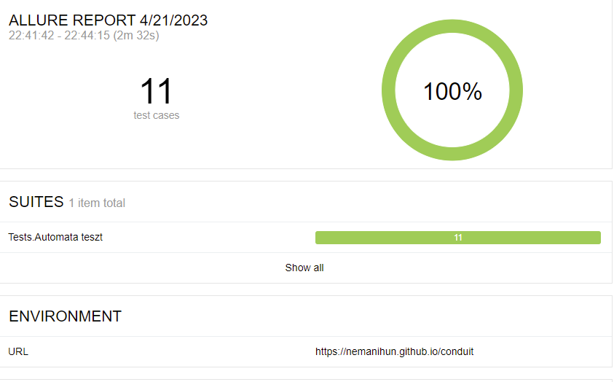
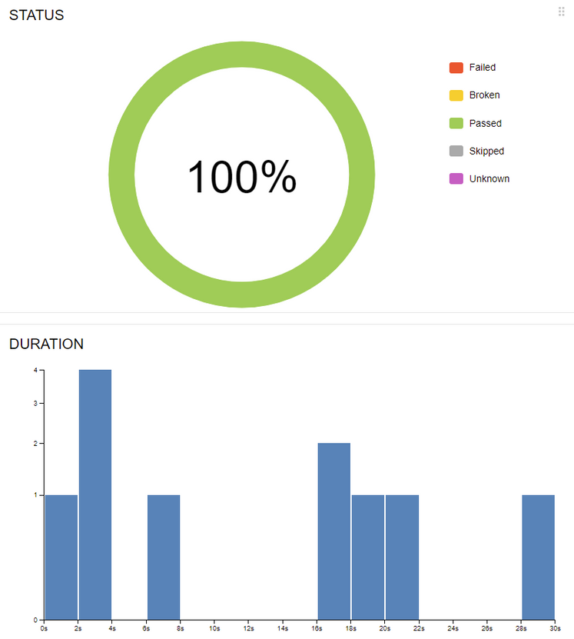
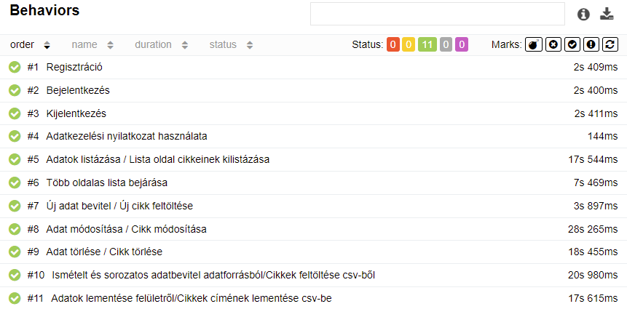
Vezetői Jelentés

Slide 8

KÖSZÖNÖM A FIGYELMET!
Stampfer-Németh Anikó
Junior automata tesztelő szakirány 2023.

